Slide 1
Gestion du traitement anticoagulant Dr H.Foudad
SEVICE DE CARDIOLOGIE Hôpital militaire Constantine HMRUC
2014

Slide 2
Rappels
DEFINITIONS
Hémostase primaire
3 étapes
Coagulation
Fibrinolyse
Hémostase
Coagulation
Fibrinolyse
Clou plaquettaire
Caillot de fibrino-cruorique
Dissolution du caillot

Slide 3
Différentes classes de médicaments agissant sur l’hemostase
Héparines et apparentés
AVK
Antiagrégants
plaquettaires
Fibrinolytiques
Demie vie
± longue
Héparines
Apparentés
HNF
HBPM
Héparinoides
Dérivés de l’hirudine

Slide 4
HEPARINES (1)
Héparines non fractionnées
HBPM
Propriétés
Origine extractive
Origine extractive
Act° immédiate (IV) ou 1h (SC)
Action rapide (SC)
Activation d’ATIII ( anti IIa et Xa)
Inactivation du facteur Xa
Indications
Maladie thrombo-embolique veineuse et artérielle
Prévention de la maladie thromboembolique (médecine, chirurgie & HD)
AVC par embolie d’origine cardiaque
Traitement curatif des TVP et de l’embolie pulmonaire
Prévention de la maladie thrombo-embolique
Traitement de l’angor instable

Slide 5
HEPARINES (2)
Héparines non fractionnées
HBPM
Modalités d’administration
Voie IV (héparine sodique)
Voie SC essentiellement
Voie SC (héparine calcique)
Posologies
Curatif
40 à 50 UI/kg en bolus IV puis 500UI/kg/j en IV
ou 500 UI/kg/j en 2 à 3 SC
Curatif
2x/j (spécialités identiques) ou
1x/j (spécialités de 2ème générat°)
Préventif
TVP : 1x/j
Préventif
0,2 ml , 2 injections SC
Angor instable
2x/j

Slide 6
HEPARINES (3)
Héparines non fractionnées
HBPM
Effets secondaires
Risque hémorragique
Risque hémorragique
Précoces et modérées
Thrombopénies
Thrombopénies non exclues
Sévères et tardives
Eruptions cutanées possibles
Réactions allergiques locales ou générales
Elévation des transaminases
Ostéoporose (traitemt prolongé)

Slide 7
HEPARINES (4)
Héparines non fractionnées
HBPM
Précautions d’emploi
Insuffisance hépatique ou rénale
HTA sévère
Sujets âgés
Antécédents ulcéreux
Interactions médicamenteuses
Association CI :
injection IM, ponction et injection intra articulaires ou intra artérielles, infiltration sympathique
Association déconseillées :
AINS, salicylés, ticlopidine
Association avec prudence :
AVK, corticoïdes, thrombolytiques

Slide 8
HEPARINES (5)
Héparines non fractionnées
HBPM
Contre-indications
Antécédents d’allergie et/ou de thrombopénie
Manifestations ou tendances hémorragiques
Période post-op (chir. cerveau ou moelle épinière)
Endocardite bactérienne (sauf prothèse mécanique) ou épanchement péricardique
Ulcère gastro-duodénal évolutif
AVC hémorragique
Certaines associations
Injection IM
Antidote
1mg de Protamine  100 UI d’héparine
?

Slide 9
HEPARINES (6)
Intérêt des HBPM / rapport aux HNF
moins hémorragiques
actions prolongées => conditions d’administration
thrombopénies moins fréquentes
surveillance biologique simplifiée

Slide 10
ANTICOAGULANTS ORAUX (1)
Antagonistes de la vitamine K
Propriétés
Action retardée
Dérivés coumariniques
Familles chimiques
Dérivés de l’indane-dione
Action brève (délai d’action 24 à 72 h ; durée d’action de 1 à 2 j)
3 groupes
Action intermédiaire (délai d’action
1 à 2 j ; durée d’action environ 2 j)
Action lente (délai d’action 36 à 72 h ; durée d’action de 3 à 5 j)

Slide 11
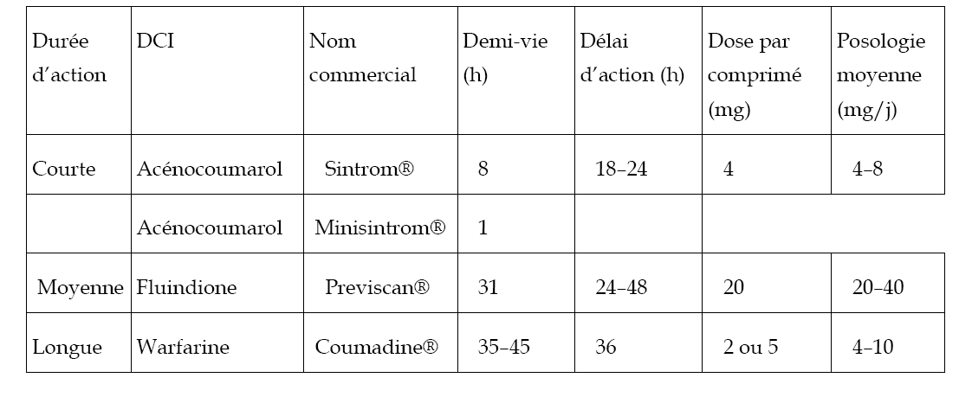

Slide 12
ANTICOAGULANTS ORAUX (2)
Pharmacocinétique
Résorption digestive importante
Fixation importante à l’albumine plasmatique
Catabolisme hépatique
Elimination urinaire prédominante
Indications
Prévention de la maladie thrombo-embolique
Prothèse valvulaire, valvulopathie
Fibrillation auriculaire
IDM compliqué d’insuffisance cardiaque ou troubles du rythme, ou anévrisme ventriculaire
Embolies systémiques récidivantes

Slide 13
ANTICOAGULANTS ORAUX (3)
Dose initiale empirique car sensibilité individuelle importante
Posologies
Adaptation posologique individuelle
1 seule prise journalière pour les dérivés de longue durée d’action, 2 prises pour les autres
Adaptation posologique :
Fonction de l’INR (International Normalized Ratio)
Valeurs cibles :
3 à 4,5 (prothèses mécaniques)
2 à 3

Slide 14
ANTICOAGULANTS ORAUX (4)
Effets secondaires
Risque hémorragique en cas de surdosage (INR ≥ 5)
Diarrhées
Dérivés coumariniques : troubles digestifs, urticaire, alopécie, ulcération buccales (acénocoumarol)
Dérivés de l’indane-dione:réactions d’hypersensibilité
Nécroses cutanées par thromboses capillaires en cas de déficit en protéine C

Slide 15
ANTICOAGULANTS ORAUX (5)
Précautions d’emploi
HTA sévère,
insuffisance hépatique ou rénale,
sujets âgés
surveillance biologique
arrêt des AVK toujours progressif
relais de l’héparine : chevauchement jusqu’à obtention de l’INR recherché
interactions nutritionnelles nombreuses

Slide 16
ANTICOAGULANTS ORAUX (6)
Contre-indications
Antécédents d’allergie aux produits
Manifestations ou tendances hémorragiques
Ulcère gastro-duodénal, varices oesophagiennes
Période post-op (chir. cerveau, moelle épinière, oeil)
Péricardite liquidienne
Grossesse (coumariniques) et allaitement (indane-dione)
AVC récent
Certaines associations
Interactions médicamenteuses
Associat° CI : inj IM, pct° et inj intra articulaires ou intra artérielles, AINS pyrazolés, salicylés à forte dose, miconazole

Slide 17
SURVEILLANCE d’un TRAITEMENT ANTICOAGULANT (1)
Héparine non fractionnée
Bilan préalable : TCA, NFS plaquettes, fibrinogène et CRP
Durant le traitement : TCA (1x/j), plaquettes (2 x/semaine)
Héparine de bas poids moléculaire
Préventif : numération des plaquettes
Curatif : numération des plaquettes préalable puis régulière, et surveillance de l’activité anti-Xa (certain cas )

Slide 18
SURVEILLANCE d’un TRAITEMENT ANTICOAGULANT (2)
Antivitamines K
Bilan préalable : NFS, créatininémie, BH, TP, protéine C
Durant le traitement : TP et INR tous les 2 j, puis 1x/semaine, puis tous les mois)

Slide 19
Surdosage aux AVK
1/ Conduite à tenir en cas de surdosage Asymptomatique
1.1 Mode de prise en charge
Dans le cadre de la prise en charge d’un surdosage asymptomatique, il est recommandé de privilégier une prise en charge ambulatoire, si le contexte médical et social le permet.
L’hospitalisation est préférable s’il existe un ou plusieurs facteurs de risque hémorragique individuel (âge, antécédent hémorragique, comorbidité).

Slide 20
L’absence d’hospitalisation impose de bien informer le patient et son entourage :
· de l’existence d’un risque hémorragique à court terme ;
· des signes d’alerte : la constatation d’un saignement, même minime, ou tout symptôme nouveau doit conduire à une consultation médicale dans les plus brefs délais.
1.2 A faire dans tous les cas
La cause du surdosage doit être recherchée et prise en compte dans l’adaptation éventuelle de la posologie.
Un contrôle de l’INR doit être réalisé le lendemain.
En cas de persistance d’un INR supra thérapeutique, les recommandations restent valables et doivent être reconduites.
La surveillance ultérieure de l’INR doit se calquer sur celle habituellement réalisée lors de la mise en route du traitement

Slide 21
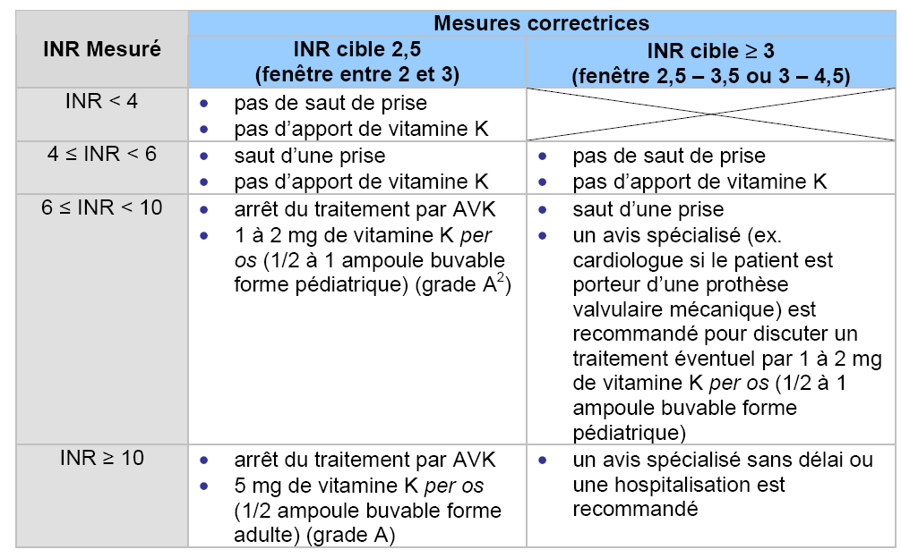
1.3 Mesures correctrices recommandées en cas de surdosage en AVK, en fonction de l’INR mesuré et de l’INR cible

Slide 22
2.Conduite à tenir en cas d’hémorragies spontanées ou traumatiques
2.1 Comment classer les hémorragies en fonction de leur gravité ?
Une hémorragie grave, ou potentiellement grave, dans le cadre d’un traitement par AVK est définie par la présence d’au moins un des critères suivants :
hémorragie extériorisée non contrôlable par les moyens usuels ;
instabilité hémodynamique : PAS < 90 mmHg ou diminution de 40 mmHg par rapport à la PAS habituelle, ou PAM < 65 mmHg, ou tout signe de choc ;
nécessité d’un geste hémostatique urgent : chirurgie, radiologie interventionnelle, endoscopie
nécessité de transfusion de culots globulaires ;

Slide 23
localisation menaçant le pronostic vital ou fonctionnel, par exemple :
hémorragie intracrânienne et intraspinale,
hémorragie intraoculaire et rétro-orbitaire,
hémothorax, hémo et rétropéritoine, hémopéricarde,
hématome musculaire profond et/ou syndrome de loge,
hémorragie digestive aiguë,
hémarthrose.
S’il n’existe aucun de ces critères, l’hémorragie est qualifiée de non grave.

Slide 24
2.2 Conduite à tenir en cas d’hémorragie non grave
Une prise en charge ambulatoire par le médecin traitant est recommandée si :
l’environnement médico-social du patient le permet ;
le type d’hémorragie le permet (ex. épistaxis rapidement contrôlable, etc.).
La mesure de l’INR en urgence est recommandée.
En cas de surdosage, les mêmes mesures de correction de l’INR que celles décrites précédemment sont recommandées.
Dans tous les cas, la prise en charge ultérieure dépend du type d’hémorragie et de la réponse aux premières mesures hémostatiques.
La recherche de la cause du saignement doit être réalisée.

Slide 25
2.3 Conduite à tenir en cas d’hémorragie grave
Une hémorragie grave nécessite une prise en charge hospitalière.
La nécessité d’un geste hémostatique chirurgical, endoscopique ou endovasculaire, doit être rapidement discutée avec les chirurgiens et les radiologues.
A l’admission du patient, il est recommandé de mesurer l’INR en urgence.
La mise en route du traitement ne doit pas attendre le résultat de l’INR
En cas d’hémorragie grave, la restauration d’une hémostase normale (objectif d’un INR au moins inférieur à 1,5) doit être réalisée dans un délai le plus bref possible (quelques minutes).

Slide 26
Il est recommandé :
d’arrêter l’AVK ;
d’administrer en urgence du PPSB et de la vitamine K
d’assurer simultanément le traitement usuel d’une éventuelle hémorragie massive (correction de l’hypovolémie, transfusion de culots globulaires si besoin, etc.).

